Slide 1

HI EVERYBODY
BÀI BÁO CÁO
Tìm hiểu, cách Sử Dụng Thuật Toán Apriori và FP-Growth và Phân Tích Luật Kết Hợp Trên Bộ Dữ Liệu Online Retail
NHÓM 3

Slide 2
GIỚI THIỆU THÀNH VIÊN
HỌ VÀ TÊN : NGUYỄN TIẾN ANH
LỚP : DHKL16A2HN
MÃ SINH VIÊN : 22174600083

Slide 3
01
Giới thiệu đề tài
07
So sánh hai thuật toán
DANH MỤC
02
08
Kết luận
Mục tiêu của bài toán
03
Thuật toán Apriori
09
Phần hỏi đáp
04
Thuật toán FP-Growth và So sánh
05
Giới thiệu bộ dữ liệu Online Retail
06
Thực nghiệm

Slide 4
01
PART-
Giới thiệu đề tài
Powerpoint design

Slide 5
Giới thiệu về Khai phá Luật kết hợp trong kỷ nguyên Big Data
1
Tập trung dữ liệu lớn
2
Phát hiện mối quan hệ
Trong thời đại dữ liệu bùng nổ hiện nay, việc khai thác thông tin ẩn chứa trong các tập dữ liệu lớn đang trở thành nhu cầu thiết yếu của các doanh nghiệp. Một trong những kỹ thuật phổ biến trong lĩnh vực khai phá dữ liệu là khai phá luật kết hợp (Association Rule Mining) — công cụ hữu hiệu để tìm ra các mối quan hệ tiềm ẩn giữa các mặt hàng thường được mua cùng nhau. Kỹ thuật này đã và đang được ứng dụng rộng rãi trong các hệ thống gợi ý sản phẩm, phân tích hành vi tiêu dùng và xây dựng chiến lược kinh doanh hiệu quả
Trong nghiên cứu này, chúng tôi tập trung vào hai thuật toán nổi bật trong khai phá luật kết hợp là Apriori và FP-Growth. Cả hai đều hướng đến việc phát hiện tập mục thường xuyên (frequent itemsets) và trích xuất các luật kết hợp (association rules) có ý nghĩa, nhưng khác nhau về mặt thuật toán và hiệu quả tính toán.
Dữ liệu được sử dụng là Online Retail, một tập dữ liệu giao dịch thực tế ghi lại các đơn đặt hàng của một cửa hàng bán lẻ trực tuyến tại Vương quốc Anh. Với đặc trưng là dữ liệu giao dịch lớn, nhiều mặt hàng, nhiều khách hàng, đây là bộ dữ liệu lý tưởng để áp dụng các kỹ thuật khai phá luật kết hợp nhằm khám phá hành vi mua sắm của khách hàng.

Slide 6
02
PART-
Mục tiêu của bài toán
Powerpoint design

Slide 7




Mục tiêu nghiên cứu
Đề tài hướng đến việc nghiên cứu, triển khai và đánh giá hiệu quả của các kỹ thuật khai phá luật kết hợp, cụ thể là thuật toán Apriori và FP-Growth, thông qua việc áp dụng trên bộ dữ liệu thực tế Online Retail.
Hiểu rõ lý thuyết và cơ chế hoạt động của hai thuật toán khai phá luật kết hợp Apriori và FP-Growth, từ đó nắm bắt được cách thức phát hiện các tập mục thường xuyên và xây dựng luật kết hợp có ý nghĩa
Áp dụng thực tiễn các thuật toán đã nghiên cứu để khai phá luật kết hợp trên bộ dữ liệu Online Retail, với mục tiêu phát hiện những mối quan hệ tiềm ẩn giữa các sản phẩm thường được mua cùng nhau
So sánh hiệu quả giữa hai thuật toán dựa trên các tiêu chí như: số lượng luật khai thác được, thời gian xử lý và mức độ hữu ích/thực tiễn của các luật được sinh ra.
Trực quan hóa và phân tích các luật kết hợp quan trọng, nhằm rút ra những nhận định có giá trị về hành vi tiêu dùng của khách hàng, hỗ trợ việc ra quyết định trong kinh doanh, đặc biệt trong lĩnh vực thương mại điện tử và bán lẻ.

Slide 8
03
PART-
Thuật toán Apriori
Powerpoint design

Slide 9
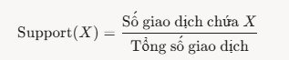
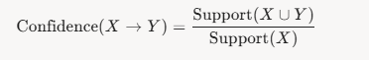
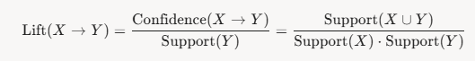
Khái niệm về Thuật toán Apriori
Khái niệm
Thuật toán Apriori là một phương pháp khai phá dữ liệu được giới thiệu bởi R. Agrawal và R. Srikant vào năm 1994, chủ yếu được sử dụng để tìm các tập hợp mục phổ biến (frequent itemsets) và luật kết hợp (association rules) trong cơ sở dữ liệu giao dịch. Nó đặc biệt hữu ích trong các ứng dụng như phân tích giỏ hàng (market basket analysis), ví dụ: tìm ra rằng khách hàng mua "bánh mì" thường mua thêm "bơ".
Tập hợp mục (itemset): Một tập hợp các mục (items) xuất hiện cùng nhau trong một giao dịch. Ví dụ: {bánh mì, bơ, sữa}.
Luật kết hợp: Một quy tắc dạng "X → Y", trong đó X và Y là các tập hợp mục, biểu thị rằng nếu X xuất hiện, thì Y có khả năng xuất hiện. Ví dụ: {bánh mì, bơ} → {sữa}
Các độ đo chính:
Độ hỗ trợ (Support): Tỷ lệ giao dịch chứa một tập hợp mục cụ thể so với tổng số giao dịch
Ví dụ: Nếu 100 giao dịch và 20 giao dịch chứa {bánh mì, bơ}, thì Support({bánh mì, bơ}) = 20/100 = 0.2 (20%).
Độ tin cậy (Confidence): Tỷ lệ giao dịch chứa cả X và Y so với số giao dịch chứa X.
Ví dụ: Nếu Support({bánh mì, bơ}) = 0.2 và Support({bánh mì, bơ, sữa}) = 0.1, thì Confidence({bánh mì, bơ} → {sữa}) = 0.1/0.2 = 0.5 (50%).
Độ nâng (Lift): Đo lường mức độ mà sự xuất hiện của X làm tăng xác suất xuất hiện của Y so với khi Y xuất hiện độc lập.
Lift > 1 cho thấy X và Y có mối quan hệ tích cực.

Slide 10
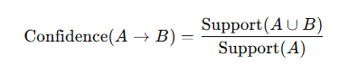
Nguyên lý hoạt động
Quy trình chi tiết :
Bước 1: Khởi tạo:
Đếm số lần xuất hiện (support count) của từng mặt hàng trong toàn bộ dữ liệu và Tính support cho từng mục:
Lọc ra các mục có support ≥ min_support gọi tập mục thường xuyên cấp 1: L1
Ví dụ:
Giả sử min_support = 60% → Giữ lại: Sữa, Bánh mì, Bơ
Giao dịch | Mặt hàng
T1 | Sữa, Bánh mì, Bơ
T2 | Sữa, Bánh mì
T3 | Sữa, Bơ
T4 | Bơ, Trứng
T5 | Sữa, Trứng, Bánh mì
Mặt hàng | Số lần xuất hiện | Support (%)
Sữa | 4 | 80%
Bánh mì | 3 | 60%
Bơ | 3 | 60%
Trứng | 2 | 40%
Bước 2: Sinh tập hợp mục ứng viên cấp 2 (Candidate 2-itemsets)
Dùng tập mục thường xuyên cấp 1 (L₁) để sinh ra các cặp kết hợp có thể (2-itemsets).
Ví dụ: từ {Sữa, Bánh mì, Bơ} → sinh {Sữa, Bánh mì}, {Sữa, Bơ}, {Bánh mì, Bơ}.

Slide 11
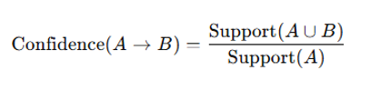
Bước 3: Tính support và lọc (Cấp 2)
Đếm số giao dịch chứa mỗi 2-itemset.
Tính support từng cặp.
Lọc ra tập hợp thường xuyên cấp 2: L2L_2
Ví dụ:
→ Chỉ giữ lại {Sữa, Bánh mì}
2-itemset | Giao dịch xuất hiện | Support
Sữa, Bánh mì | T1, T2, T5 | 60%
Sữa, Bơ | T1, T3 | 40% ❌
Bánh mì, Bơ | T1 | 20% ❌
Bước 4: Sinh 3-itemset (nếu có)
Nếu có từ 2 trở lên các 2-itemsets thường xuyên, thì sinh 3-itemsets từ đó.
Ở ví dụ trên: chỉ còn 1 cặp → không thể sinh thêm 3-itemsets → dừng.
Bước 5: Sinh luật kết hợp từ các tập thường xuyên
Từ các tập mục thường xuyên có ≥ 2 mục, sinh luật dạng: A > B
VỚI :
Ví dụ: Từ tập {Sữa, Bánh mì}:
Luật 1: Sữa → Bánh mì
Support = 60%,
Confidence = Support(Sữa ∩ Bánh mì) / Support(Sữa) = 60%/80% = 75%
Luật 2: Bánh mì → Sữa
Confidence = 3/3 = 100%
🟢 Cả hai luật đều được giữ nếu min_confidence = 70%

Slide 12
# Bước 4: Chọn các tập mục thường xuyên Lk
Lk = {itemset for itemset, count in candidate_counts.items()
if count / len(transactions) >= min_support}
if not Lk:
break
L.append(Lk)
k += 1
# Gộp tất cả tập mục thường xuyên
frequent_itemsets = set()
for level in L:
frequent_itemsets.update(level)
# Bước 5: Sinh luật kết hợp
rules = []
for itemset in frequent_itemsets:
if len(itemset) >= 2:
subsets = all_non_empty_subsets(itemset)
for A in subsets:
B = itemset - A
if B:
support_AB = compute_support(itemset, transactions)
support_A = compute_support(A, transactions)
confidence = support_AB / support_A
if confidence >= min_confidence:
rules.append((A, B, confidence))
return frequent_itemsets, rules
Mã cho thuật toán apriori
def apriori(transactions, min_support, min_confidence):
# Bước 1: Tìm các tập mục 1 phần tử có support >= min_support
item_counts = count_single_items(transactions)
L1 = {item for item, count in item_counts.items() if count / len(transactions) >= min_support}
# Lưu danh sách tất cả tập mục thường xuyên
L = []
L.append(L1)
k = 2
while True:
# Bước 2: Sinh tập ứng viên Ck từ L(k-1)
Ck = generate_candidates(L[k-2], k)
# Bước 3: Đếm support cho các ứng viên trong Ck
candidate_counts = count_support(Ck, transactions)

Slide 13
Ưu điểm và nhược điểm của thuật toán Apriori
Ưu điểm của thuật toán Apriori
Tính đơn giản và dễ triển khai Thuật toán Apriori khá đơn giản và tương đối dễ triển khai. Tính đơn giản của nó nằm ở việc tạo ra các tập mục ứng viên và sử dụng ngưỡng hỗ trợ và độ tin cậy để xác định mối liên kết. Cắt tỉa hiệu quả Nguyên lý Apriori cho phép thuật toán cắt tỉa hiệu quả các tập hợp không có khả năng xảy ra ngay từ đầu quá trình, giúp giảm số lượng phép tính cần thiết và tăng tốc toàn bộ quá trình tính toán. Khả năng mở rộng Thuật toán Apriori có khả năng mở rộng cao và có thể xử lý hiệu quả các tập dữ liệu quy mô lớn, phù hợp với nhiều ứng dụng và ngành công nghiệp khác nhau.
Nhược điểm của thuật toán Apriori
Độ phức tạp tính toán Mặc dù có kỹ thuật cắt tỉa, thuật toán Apriori vẫn có thể phức tạp về mặt tính toán, đặc biệt là khi xử lý nhiều mục và tập dữ liệu lớn, có khả năng cản trở hiệu suất của thuật toán. Quét nhiều lần tập dữ liệu
Thuật toán Apriori yêu cầu quét nhiều lần tập dữ liệu để tính toán hỗ trợ và tạo tập mục, điều này có thể làm chậm thời gian xử lý đối với các tập dữ liệu rất lớn.

Slide 14
Ứng dụng của Thuật Toán Apriori
Phân tích giỏ hàng
Hệ thống gợi ý
Phát hiện các sản phẩm thường mua cùng để tối ưu bán hàng.
Đề xuất phim, nhạc, hoặc sản phẩm dựa trên sở thích người dùng.
Phát hiện gian lận
Y tế và giáo dục
Giúp tài chính và bảo hiểm nhận diện các mẫu giao dịch bất thường.
Phân tích triệu chứng, hỗ trợ chẩn đoán và quản lý lộ trình học tập.

Slide 15
04
PART-
Thuật toán FP-Growth
Powerpoint design

Slide 16
Khái niệm Thuật toán FP-Growth
Thuật toán FP-Growth là một phương pháp khai thác mẫu thường xuyên (frequent itemsets) trong tập dữ liệu giao dịch, được đề xuất bởi Jiawei Han và các cộng sự vào năm 2000. Nó cải thiện hiệu suất so với thuật toán Apriori bằng cách:
Loại bỏ bước tạo tập ứng viên (candidate generation), vốn tốn kém về tài nguyên.
Sử dụng cấu trúc FP-Tree (Frequent Pattern Tree) để nén và lưu trữ dữ liệu giao dịch.
Áp dụng chiến lược chia để trị (divide-and-conquer) để khai thác mẫu.
Mục đích: Tìm các tập hợp mục (itemsets) có tần suất xuất hiện lớn hơn hoặc bằng ngưỡng hỗ trợ tối thiểu (minimum support) trong tập dữ liệu giao dịch

Slide 17
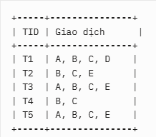
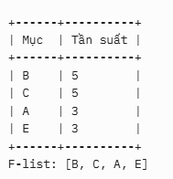
Nguyên lý hoạt động FP-Growth
Bước 1: Quét dữ liệu và xác định mục thường xuyên
Mục đích: Đếm tần suất của từng mục, loại bỏ các mục không đạt min_sup, và sắp xếp các mục thường xuyên theo tần suất giảm dần để tạo F-list.
Quy trình:
Quét cơ sở dữ liệu để đếm tần suất mỗi mục.
Loại bỏ các mục có tần suất < min_sup.
Sắp xếp các mục thường xuyên theo tần suất giảm dần (hoặc theo thứ tự từ điển nếu tần suất bằng nhau).
Ví dụ: Đếm tần suất:
A: 3 (T1, T3, T5)
B: 5 (T1, T2, T3, T4, T5)
C: 5 (T1, T2, T3, T4, T5)
D: 1 (T1)
E: 3 (T2, T3, T5)
Loại bỏ D (1 < 3).
Sắp xếp theo tần suất giảm dần: F-list = {B:5, C:5, A:3, E:3}.

Slide 18
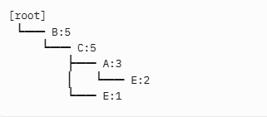
Bước 2: Xây dựng FP-Tree
Mục đích: Nén dữ liệu giao dịch vào cấu trúc FP-Tree và tạo Header Table để theo dõi các mục thường xuyên.
Quy trình:
Quét lại cơ sở dữ liệu, sắp xếp các giao dịch theo F-list, loại bỏ các mục không thường xuyên.
Tạo FP-Tree:
Khởi tạo cây với nút gốc (null).
Với mỗi giao dịch, thêm các mục vào cây, chia sẻ tiền tố chung và cập nhật tần suất.
Tạo Header Table để liên kết các mục với các nút trong cây.
Ví dụ:
Sắp xếp giao dịch theo F-list:
T1: {B, C, A}
T2: {B, C, E}
T3: {B, C, A, E}
T4: {B, C}
T5: {B, C, A, E}
Xây dựng FP-Tree:
Khởi tạo cây với nút gốc.
Thêm T1: {B, C, A} → root → B:1 → C:1 → A:1.
Thêm T2: {B, C, E} → Cập nhật: root → B:2 → C:2, thêm nhánh C:1 → E:1.
Thêm T3: {B, C, A, E} → Cập nhật: root → B:3 → C:3 → A:2, thêm nhánh A:1 → E:1.
Thêm T4: {B, C} → Cập nhật: root → B:4 → C:4.
Thêm T5: {B, C, A, E} → Cập nhật: root → B:5 → C:5 → A:3 → E:2.

Slide 19
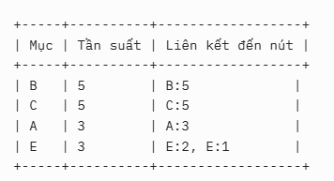
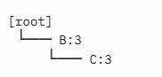
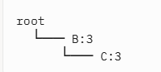
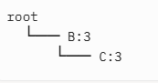
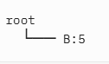
Bước 3: Khai thác mẫu thường xuyên
Mục đích: Tìm tất cả các tập hợp mục thường xuyên từ FP-Tree bằng cách xây dựng Conditional FP-Tree và khai thác đệ quy.
Quy trình:
Duyệt Header Table từ dưới lên (bắt đầu từ mục có tần suất thấp nhất).
Với mỗi mục i:
Tìm conditional pattern base: Các đường dẫn chứa i và tần suất tương ứng.
Xây dựng Conditional FP-Tree từ conditional pattern base.
Đệ quy khai thác các mẫu thường xuyên từ Conditional FP-Tree.
Kết hợp các mẫu với i để tạo các tập hợp mục thường xuyên.
Ví dụ:
Mục E (tần suất = 3):
Conditional pattern base: {{B, C, A}:2, {B, C}:1}.
Đếm tần suất: B:3, C:3 (A:2 < min_sup, bị loại).
Conditional FP-Tree:
Khai thác: Đường dẫn {B, C} → Mẫu: {E, B, C}:3, {E, B}:3, {E, C}:3, {E}:3.
Mục A (tần suất = 3):
Conditional pattern base: {{B, C}:3}.
Đếm tần suất: B:3, C:3.
Conditional FP-Tree:
Khai thác: Đường dẫn {B, C} → Mẫu: {A, B, C}:3, {A, B}:3, {A, C}:3, {A}:3.
Mục C (tần suất = 5):
Conditional pattern base: {{B}:5}.
Conditional FP-Tree:
Khai thác: Đường dẫn {B} → Mẫu: {C, B}:5, {C}:5.
Mục B (tần suất = 5):
Conditional pattern base: Rỗng (B là mục đầu tiên).
Conditional FP-Tree: Rỗng.
Khai thác: Mẫu: {B}:5.
Kết quả cuối cùng:
{B}:5, {C}:5, {B, C}:5
{A}:3, {A, B}:3, {A, C}:3, {A, B, C}:3
{E}:3, {E, B}:3, {E, C}:3, {E, B, C}:3

Slide 20
Ưu điểm của thuật toán FP-Growth
Hiệu quả: Thuật toán FP Growth nhanh hơn và tiết kiệm bộ nhớ hơn các thuật toán khai thác tập mục thường xuyên khác như Apriori, đặc biệt là trên các tập dữ liệu lớn có nhiều chiều. Điều này là do nó tạo ra các tập mục thường xuyên bằng cách xây dựng FP-Tree, nén cơ sở dữ liệu và chỉ cần hai lần quét.
Khả năng mở rộng: Thuật toán FP Growth có khả năng mở rộng tốt khi kích thước cơ sở dữ liệu và số lượng mục tăng, khiến nó phù hợp để khai thác các mục thường xuyên trong các tập dữ liệu lớn.
Chống nhiễu: Thuật toán FP Growth có khả năng chống nhiễu trong dữ liệu tốt hơn các thuật toán khai thác tập mục thường xuyên khác vì nó chỉ tạo ra các tập mục thường xuyên và bỏ qua các tập mục không thường xuyên có thể do nhiễu gây ra.
Song song hóa: Thuật toán FP Growth có thể dễ dàng song song hóa, phù hợp với môi trường điện toán phân tán và tận dụng được các bộ xử lý đa lõi.
Đi sâu hơn: Khóa học Khoa học dữ liệu của chúng tôi là bước tiếp theo của bạn. Đăng ký ngay và biến hiểu biết của bạn thành chuyên môn thực tế.
Nhược điểm của thuật toán tăng trưởng FP
Mặc dù thuật toán FP Growth trong khai thác dữ liệu có một số ưu điểm nhưng nó cũng có một số hạn chế và nhược điểm như được đề cập dưới đây:
Tiêu thụ bộ nhớ: Mặc dù thuật toán FP Growth tiết kiệm bộ nhớ hơn các thuật toán khai thác tập mục thường xuyên khác, việc lưu trữ FP-Tree và cơ sở mẫu có điều kiện vẫn có thể yêu cầu một lượng bộ nhớ đáng kể, đặc biệt là đối với các tập dữ liệu lớn.
Triển khai phức tạp: Thuật toán FP Growth phức tạp hơn các thuật toán khai thác tập mục thường xuyên khác, khiến việc hiểu và triển khai trở nên khó khăn hơn.

Slide 21

Thuật Toán FP-Growth
Hiệu Quả
Ứng Dụng
FP-Growth là thuật toán khai phá luật kết hợp hiệu quả, không sinh tập ứng viên như Apriori.
Ứng dụng trong phân tích giỏ hàng, gợi ý sản phẩm và tối ưu kinh doanh thương mại điện tử.
Ngoài ra, FP-Growth còn hỗ trợ phát hiện gian lận, chẩn đoán y tế và phân tích hành vi người dùng.
Thuật toán giúp tiết kiệm thời gian và bộ nhớ, xử lý tốt dữ liệu lớn.

Slide 22
05
PART-
Giới thiệu bộ dữ liệu Online Retail
Powerpoint design

Slide 23
Nguồn gốc
Part 01
Part 02
Part 03
Thu thập bởi UCI Machine Learning Repository
Dữ liệu từ nhà bán lẻ tại Vương quốc Anh
Thời gian thu thập dữ liệu
Dữ liệu được thu thập bởi UCI Machine Learning Repository vào năm 2011, từ một nhà bán lẻ trực tuyến chuyên bán đồ trang trí, phụ kiện và quà tặng. Đây là một nguồn dữ liệu uy tín và được sử dụng rộng rãi trong các nghiên cứu về phân tích dữ liệu và khai phá luật kết hợp.
Nhà bán lẻ này có trụ sở tại Vương quốc Anh, với khách hàng chủ yếu đến từ các nước châu Âu. Dữ liệu phản ánh xu hướng mua sắm của người tiêu dùng tại thị trường này, giúp doanh nghiệp hiểu rõ hơn về thị hiếu của khách hàng.
Dữ liệu được thu thập trong thời gian từ 01/12/2010 đến 09/12/2011, bao gồm 12 tháng, giúp phản ánh đầy đủ các xu hướng mua sắm theo mùa và theo thời gian. Thời gian thu thập dài giúp đảm bảo tính đại diện của dữ liệu, phù hợp với việc phân tích hành vi mua sắm của khách hàng.

Slide 24
06
PART-
Thực nghiệm
Powerpoint design

Slide 25

Tổng quan Dữ liệu: Giới thiệu Chung
Bộ dữ liệu gồm 541,909 bản ghi với 8 cột
Dữ liệu bao gồm các cột sau: InvoiceNo, StockCode, Description, Quantity, InvoiceDate, UnitPrice, CustomerID và Country.
Thống kê mô tả - Quantity
Trung bình: 9.55
Độ lệch chuẩn: 218.08
Giá trị âm (min: -80,995) và giá trị lớn bất thường (max: 80,995) cho thấy cần xử lý dữ liệu bất thường.
Trung bình: 4.61
Giá trị âm (min: -11,062.06) và giá trị lớn (max: 38,970) cần được xem xét.
CustomerID: 406,829 bản ghi không null, với 4,372 khách hàng duy nhất.
Số lượng giao dịch: 25,900 hóa đơn duy nhất.
Số quốc gia: 38 quốc gia, chủ yếu là United Kingdom.

Slide 26
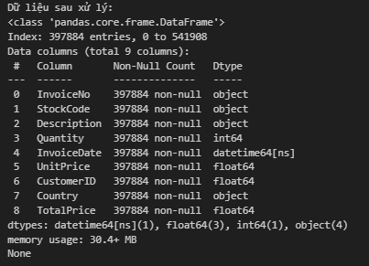
Xử Lý Dữ Liệu: Các Bước Và Kết Quả
Loại bỏ giá trị thiếu: Xóa dòng thiếu dữ liệu quan trọng như InvoiceNo, StockCode, Description, CustomerID.
Loại bỏ hóa đơn bị hủy: Xóa các hóa đơn bắt đầu bằng ký tự "C".
Lọc giá trị bất thường: Giữ dòng có Quantity > 0 và UnitPrice > 0.
Chuyển đổi kiểu dữ liệu: Đổi InvoiceDate sang định dạng datetime.
Tạo cột TotalPrice: Tính tổng giá trị giao dịch bằng Quantity nhân UnitPrice.
Kết quả sau xử lý: Số bản ghi còn lại là 397,884, giảm từ 541,909 bản ghi ban đầu. Đã thêm cột mới TotalPrice với kiểu dữ liệu float64. Kiểu dữ liệu sau xử lý bao gồm: InvoiceDate là datetime64[ns]; các cột còn lại gồm 4 cột object, 3 cột float64 và 1 cột int64. Không còn giá trị thiếu trong dữ liệu.

Slide 27
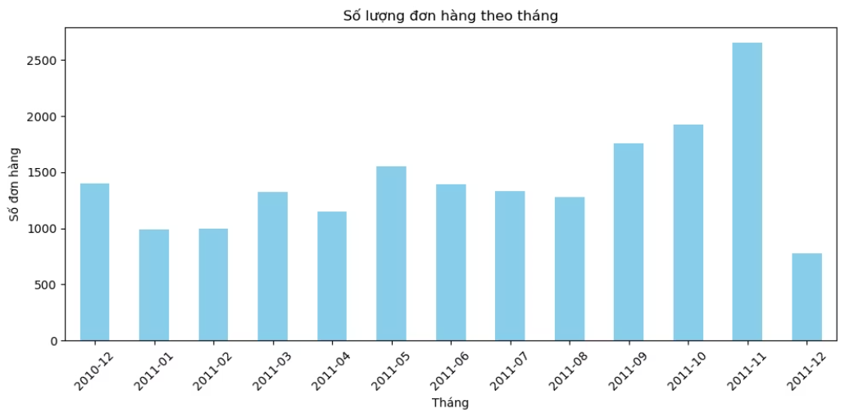
Số Lượng Đơn Hàng Theo Tháng
Nhận xét:
Số lượng đơn hàng có sự biến động rõ rệt theo tháng. Tháng cao điểm nhất là tháng 11/2011 với hơn 2500 đơn hàng, cho thấy đây có thể là thời điểm mua sắm cao điểm (có thể liên quan đến các dịp lễ như Black Friday hoặc Giáng sinh).
Các tháng 12/2010, 4/2011, 9/2011 cũng có số lượng đơn hàng cao (khoảng 1500-2000 đơn),
cho thấy đây là những tháng có hoạt động mua sắm sôi nổi.
Tháng thấp điểm nhất là tháng 12/2011 (dưới 500 đơn), có thể do dữ liệu chỉ ghi nhận một phần của tháng hoặc lượng giao dịch giảm sau mùa mua sắm cao điểm tháng 11.
Xu hướng chung: Số lượng đơn hàng tăng dần từ đầu năm (tháng 1/2011) đến giữa năm (tháng 4/2011), sau đó giảm nhẹ và tăng mạnh trở lại vào cuối năm (tháng 11/2.

Slide 28
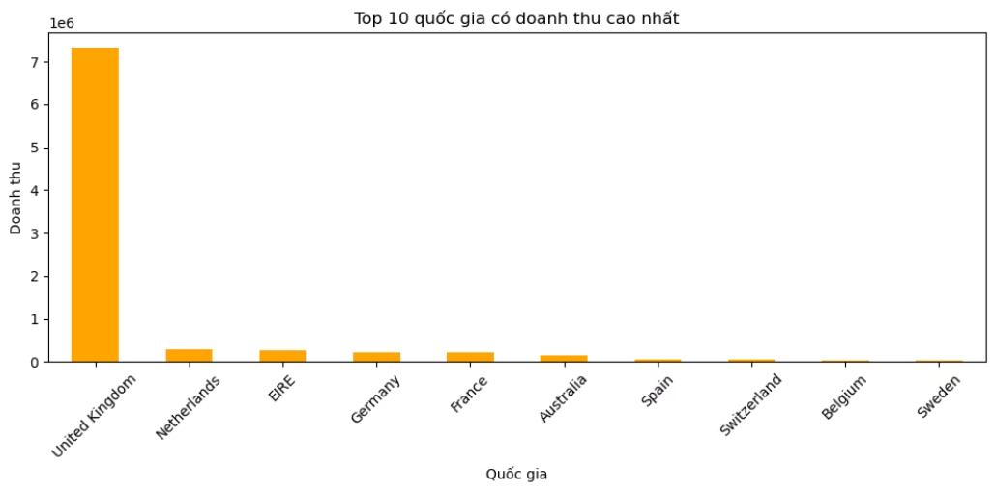
Top 10 Quốc Gia Có Doanh Thu Cao Nhất
Nhận xét:
United Kingdom dẫn đầu với doanh thu vượt trội (gần 7 triệu), cho thấy đây là thị trường chính của doanh nghiệp,
chiếm phần lớn tổng doanh thu.
Các quốc gia khác như Netherlands, EIRE, Germany, France, Australia, Spain, Switzerland, Belgium, Sweden có doanh thu rất thấp (dưới 1 triệu), cho thấy sự chênh lệch lớn về quy mô thị trường giữa United Kingdom và các quốc gia còn lại.
Điều này có thể phản ánh rằng doanh nghiệp tập trung chủ yếu vào thị trường nội địa (United Kingdom) và các thị trường quốc tế khác chỉ chiếm tỷ lệ nhỏ trong tổng doanh thu.

Slide 29
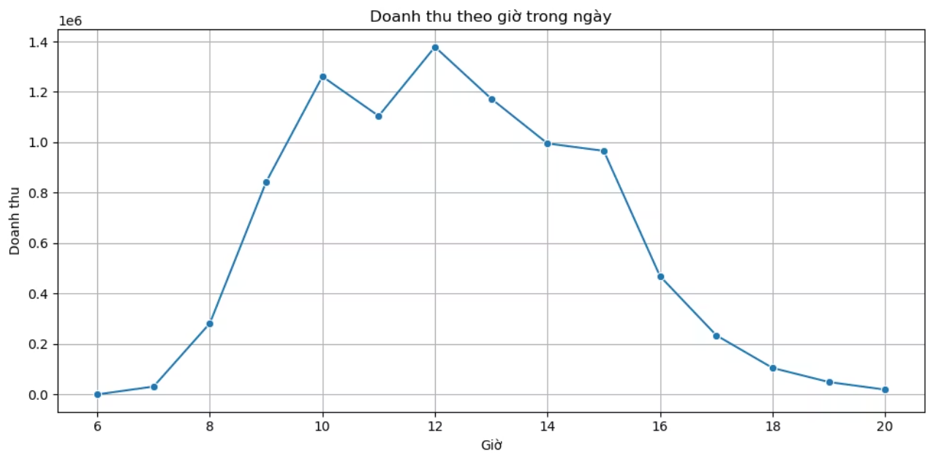
Doanh Thu Theo Giờ Trong Ngày
Nhận xét:
Doanh thu tăng mạnh từ 6h sáng (gần 0) lên đỉnh điểm vào khoảng 12h-13h (khoảng 1.4 triệu), cho thấy khung giờ giữa trưa là thời điểm khách hàng mua sắm nhiều nhất.
Sau 13h, doanh thu giảm dần đều và ổn định xuống mức thấp nhất vào khoảng 20h (gần 0),
cho thấy hoạt động mua sắm giảm mạnh vào buổi tối.
Xu hướng này có thể phản ánh thói quen mua sắm của khách hàng, tập trung vào giờ làm
hoặc giờ nghỉ trưa, và ít giao dịch vào buổi tối.

Slide 30
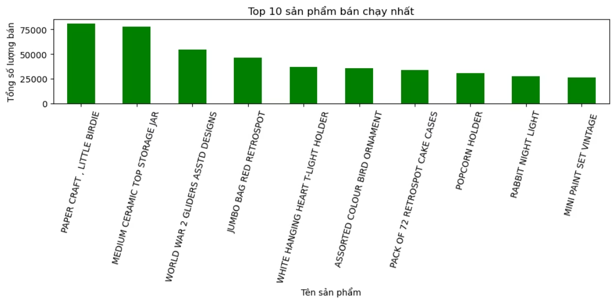
Top 10 Sản Phẩm Bán Chạy Nhất
Nhận xét:
Sản phẩm bán chạy nhất là "PAPER CRAFT, LITTLE BIRDIE" với khoảng 75,000 đơn vị, vượt trội so với các sản phẩm khác.
Các sản phẩm tiếp theo như "MEDIUM CERAMIC TOP STORAGE JAR“
và "WORLD WAR 2 GLIDERS ASSTD DESIGNS" có số lượng bán khoảng 50,000-60,000 đơn vị.
Các sản phẩm còn lại trong top 10 (như "JUMBO BAG RED RETROSPOT", "WHITE HANGING HEART T-LIGHT HOLDER", "PACK OF 72 RETROSPOT CAKE CASES", "POPCORN HOLDER", "RABBIT NIGHT LIGHT", "MINI PAINT SET VINTAGE") có số lượng bán dao động từ 25,000 đến 40,000 đơn vị.
Nhóm sản phẩm bán chạy chủ yếu là các mặt hàng trang trí, lưu trữ, hoặc đồ dùng gia đình, cho thấy nhu
cầu cao về các sản phẩm trang trí nội thất hoặc quà tặng

Slide 31
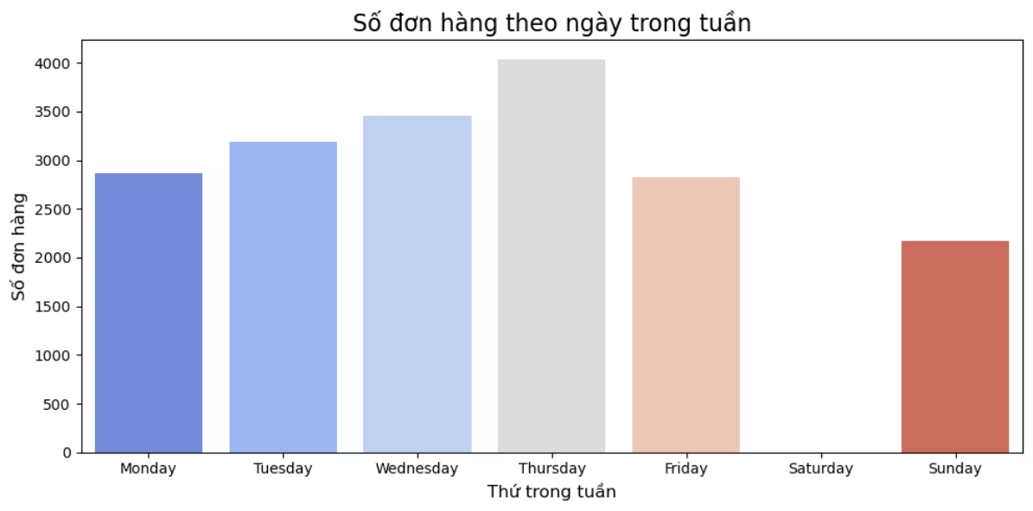
Số Đơn Hàng Theo Ngày Trong Tuần
Nhận xét:
Thứ Năm (Thursday) có số lượng đơn hàng cao nhất (gần 4000), cho thấy đây là ngày mua sắm sôi nổi nhất trong tuần.
Các ngày khác như Thứ Hai (Monday), Thứ Ba (Tuesday), Thứ Tư (Wednesday),
Thứ Sáu (Friday) có số lượng đơn hàng tương đối ổn định, dao động từ 2500 đến 3500.
Thứ Bảy (Saturday) có số lượng đơn hàng thấp nhất (khoảng 2000), và Chủ Nhật (Sunday) không có đơn hàng nào (có thể do dữ liệu không ghi nhận hoặc doanh nghiệp không hoạt động vào ngày này).
Xu hướng này cho thấy khách hàng có xu hướng mua sắm nhiều vào các ngày làm việc,
đặc biệt là giữa tuần, và giảm mạnh vào cuối tuần.

Slide 32
Triển khai thuật toán Apriori
# | Antecedents | Consequents | Support | Confidence | Lift
1 | GREEN REGENCY TEACUP AND SAUCER | PINK REGENCY TEACUP AND SAUCER, ROSES REGENCY TEACUP AND SAUCER | 0.0205 | 0.5572 | 24.2167
2 | PINK REGENCY TEACUP AND SAUCER, ROSES REGENCY TEACUP AND SAUCER | GREEN REGENCY TEACUP AND SAUCER | 0.0205 | 0.8903 | 24.2167
3 | PINK REGENCY TEACUP AND SAUCER | GREEN REGENCY TEACUP AND SAUCER, ROSES REGENCY TEACUP AND SAUCER | 0.0205 | 0.6917 | 24.1886
4 | GREEN REGENCY TEACUP AND SAUCER, ROSES REGENCY TEACUP AND SAUCER | PINK REGENCY TEACUP AND SAUCER | 0.0205 | 0.7164 | 24.1886
5 | PINK REGENCY TEACUP AND SAUCER | GREEN REGENCY TEACUP AND SAUCER | 0.0243 | 0.8195 | 22.2891
6 | GREEN REGENCY TEACUP AND SAUCER | PINK REGENCY TEACUP AND SAUCER | 0.0243 | 0.6601 | 22.2891
7 | ROSES REGENCY TEACUP AND SAUCER | PINK REGENCY TEACUP AND SAUCER, GREEN REGENCY TEACUP AND SAUCER | 0.0205 | 0.5029 | 20.7230
8 | PINK REGENCY TEACUP AND SAUCER, GREEN REGENCY TEACUP AND SAUCER | ROSES REGENCY TEACUP AND SAUCER | 0.0205 | 0.8441 | 20.7230
9 | GREEN REGENCY TEACUP AND SAUCER | ROSES REGENCY TEACUP AND SAUCER | 0.0286 | 0.7778 | 19.0957
10 | ROSES REGENCY TEACUP AND SAUCER | GREEN REGENCY TEACUP AND SAUCER | 0.0286 | 0.7021 | 19.0957

Slide 33
Triển khai thuật toán FP-GROWTH
# | Antecedents | Consequents | Support | Confidence | Lift
1 | GREEN REGENCY TEACUP AND SAUCER | PINK REGENCY TEACUP AND SAUCER, ROSES REGENCY TEACUP AND SAUCER | 0.0205 | 0.5572 | 24.2167
2 | PINK REGENCY TEACUP AND SAUCER, ROSES REGENCY TEACUP AND SAUCER | GREEN REGENCY TEACUP AND SAUCER | 0.0205 | 0.8903 | 24.2167
3 | PINK REGENCY TEACUP AND SAUCER | GREEN REGENCY TEACUP AND SAUCER, ROSES REGENCY TEACUP AND SAUCER | 0.0205 | 0.6917 | 24.1886
4 | GREEN REGENCY TEACUP AND SAUCER, ROSES REGENCY TEACUP AND SAUCER | PINK REGENCY TEACUP AND SAUCER | 0.0205 | 0.7164 | 24.1886
5 | PINK REGENCY TEACUP AND SAUCER | GREEN REGENCY TEACUP AND SAUCER | 0.0243 | 0.8195 | 22.2891
6 | GREEN REGENCY TEACUP AND SAUCER | PINK REGENCY TEACUP AND SAUCER | 0.0243 | 0.6601 | 22.2891
7 | ROSES REGENCY TEACUP AND SAUCER | PINK REGENCY TEACUP AND SAUCER, GREEN REGENCY TEACUP AND SAUCER | 0.0205 | 0.5029 | 20.7230
8 | PINK REGENCY TEACUP AND SAUCER, GREEN REGENCY TEACUP AND SAUCER | ROSES REGENCY TEACUP AND SAUCER | 0.0205 | 0.8441 | 20.7230
9 | GREEN REGENCY TEACUP AND SAUCER | ROSES REGENCY TEACUP AND SAUCER | 0.0286 | 0.7778 | 19.0957
10 | ROSES REGENCY TEACUP AND SAUCER | GREEN REGENCY TEACUP AND SAUCER | 0.0286 | 0.7021 | 19.0957

Slide 34
07
PART-
So sánh thuật toán
Powerpoint design

Slide 35
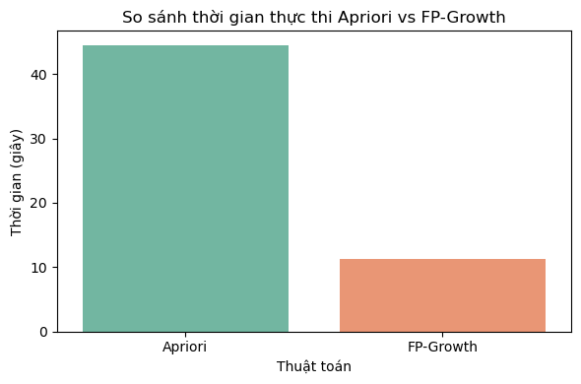
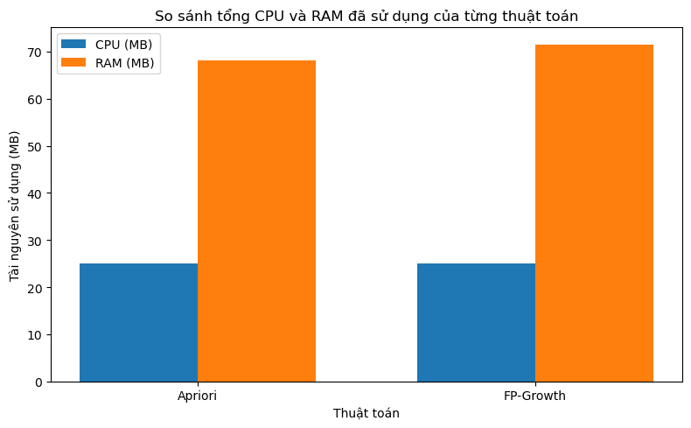
So sánh hiệu suất: Thời gian thực thi và tài nguyên
1
FP-Growth nhanh gấp 4 lần Apriori với thời gian thực thi ngắn hơn.
FP-Growth tiết kiệm bộ nhớ RAM, chỉ bằng một nửa so với Apriori.
3
Hiệu quả xử lý dữ liệu lớn nhờ cấu trúc cây FP và nén dữ liệu.
2

Slide 36
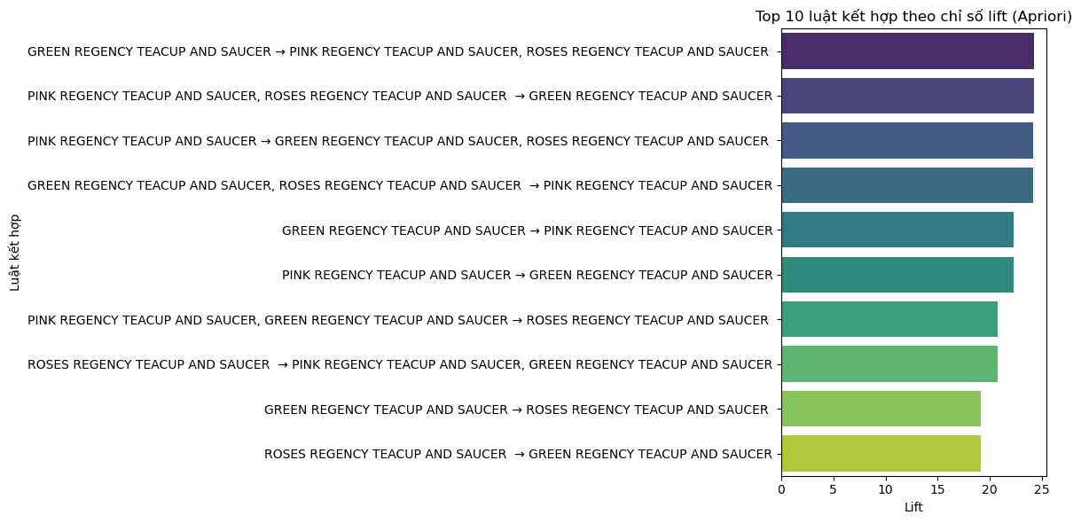

Slide 37
Nhận Xét Biểu Đồ Luật Kết Hợp Theo Lift
Các mặt hàng liên quan chặt chẽ: Ba sản phẩm "GREEN", "PINK" và "ROSES REGENCY TEACUP AND SAUCER" thường xuất hiện cùng nhau.
Luật kết hợp mạnh nhất: Luật "GREEN → PINK, ROSES" có giá trị lift ~24, nghĩa là mua cùng nhau
cao gấp 24 lần.
Luật đảo chiều lặp lại: Các cặp luật như "GREEN → PINK" và "PINK → GREEN" cho thấy tương quan hai chiều giữa các mặt hàng.
Chỉ số lift cao: Mười luật kết hợp hàng đầu có lift trên 18, biểu thị giá trị dự đoán rất mạnh.

Slide 38
08
PART-
Kết luận
Powerpoint design

Slide 39
Kết Luận
Nghiên cứu khai phá thành công 76 luật kết hợp từ dữ liệu Online Retail lớn từ thuật toán Apriori và PF-Growth.
FP-Growth thực thi nhanh hơn Apriori, sử dụng RAM hiệu quả, nhưng tiêu thụ CPU cao. FP-Growth phù hợp
với dữ liệu lớn; Apriori đơn giản, thích hợp dữ liệu nhỏ
Chất lượng luật kết hợp: Cả hai thuật toán tạo ra cùng một tập hợp 10 luật kết hợp hàng đầu (theo lift), tập trung vào các sản phẩm như GREEN REGENCY TEACUP AND SAUCER, PINK REGENCY TEACUP AND SAUCER, và ROSES REGENCY TEACUP AND SAUCER.
Giá trị lift tối đa đạt 24.2167 (luật {GREEN REGENCY TEACUP AND SAUCER} → {ROSES REGENCY TEACUP AND SAUCER, PINK REGENCY TEACUP AND SAUCER}), phản ánh mối quan hệ mạnh mẽ giữa các sản phẩm bổ sung trong dòng tách trà Regency.
Giá trị support dao động từ 0.0205 đến 0.0286, và confidence từ 0.5572 đến 0.8441, cho thấy các luật có mức độ hỗ trợ và độ tin cậy ổn định.

Slide 40
09
PART-
Phần hỏi đáp
Powerpoint design

Slide 41
Thank you watching

